Slide 1



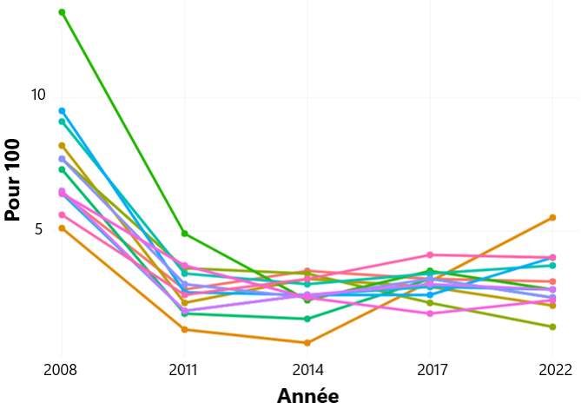
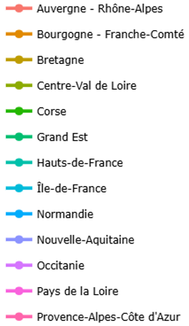
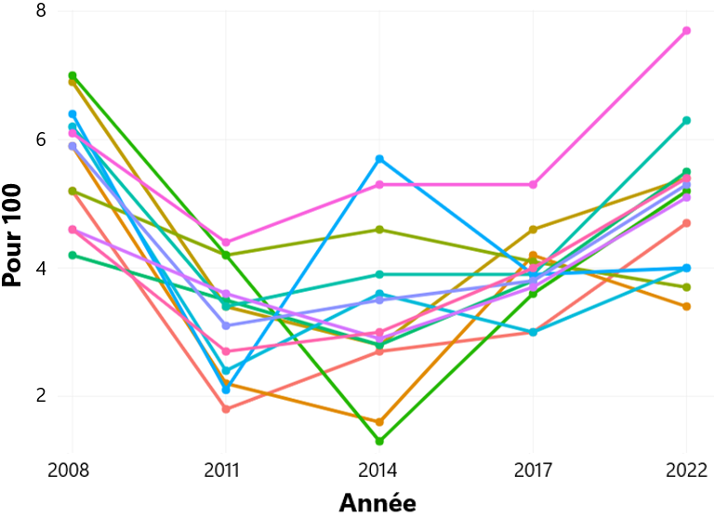
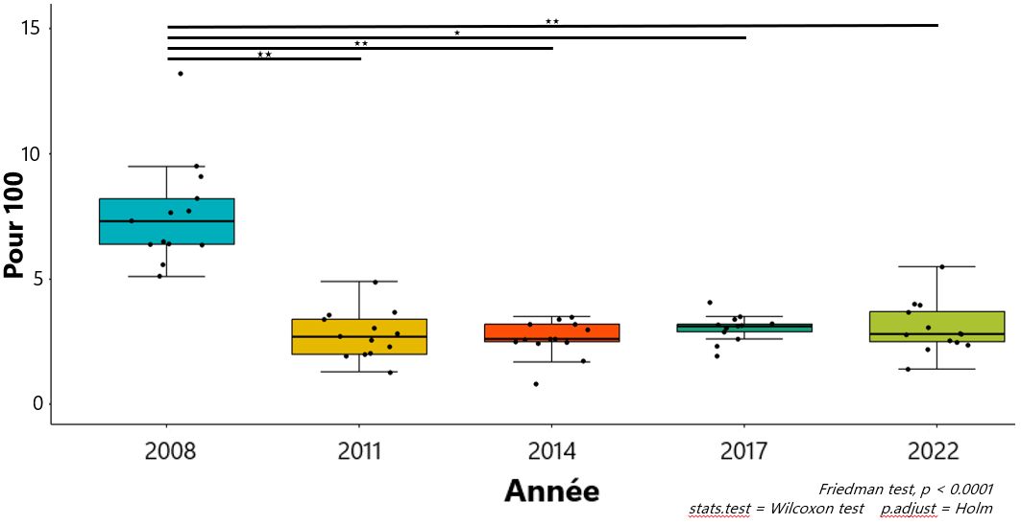
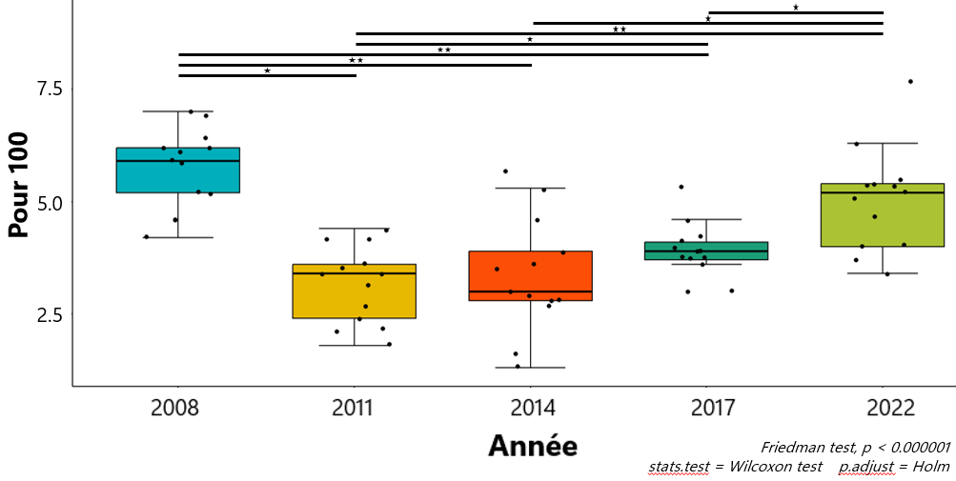
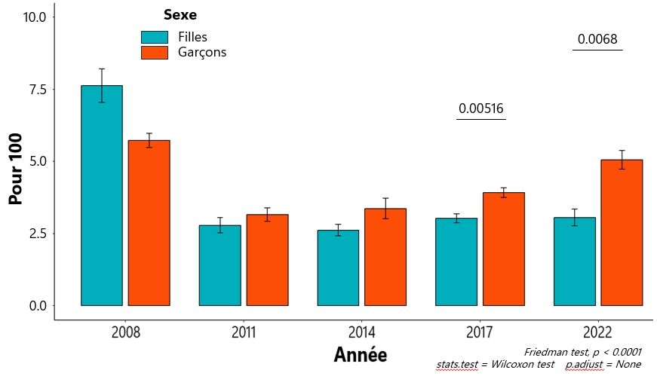
Adolescence et maigreur
Proportion de jeunes de 17 ans
en situation de maigreur (IMC < 18.5)
Analyse par région
Régions
En France
Comparaison filles – garçons
Auteur :
Youenn MARTIN
Source :
OFDT – Enquête ESCAPAD

